Slide 1

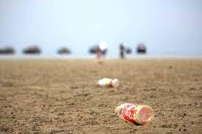
DAMPAK PARIWISATA
Seperti yang diungkapkan oleh Cohen (1984 dalam Ismayanti (2010), secara umum dampak pariwisata meliputi: penerimaan devisa, pendapatan masyarakat, peluang kerja, harga dan tarif, distribusi manfaat dan keuntungan, kepemilikan dan pengendalian, pembangunan dan pendapatan pemerintah

Slide 2
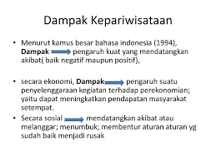
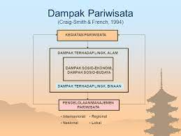
Dampak Budaya Pariwisata Salah satu akibat pemahaman tentang budaya pariwisata yang paling positif adalah kesadaran lintas budaya, meningkatkan saling pengertian antara bangsa-bangsa dari negara dan latar belakang budaya yang berbeda. Kesempatan untuk bertukar pengetahuan, cita-cita dan tradisi lebih.
Tekanan lingkungan yang disebabkan oleh kegiatan pariwisata semakin meningkat seiring dengan jumlah pengunjung dan pengembangan infrastruktur untuk memenuhi kebutuhan wisatawan. Hal ini menyebabkan meningkatnya jumlah limbah padat dan cair, polusi, sanitasi dan masalah estetika.

Slide 3
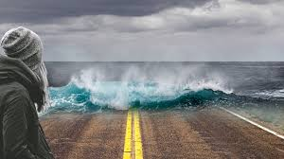
Dampak keseluruhan dari sektor ini adalah jumlah dari efek langsung, tidak langsung dan induksi yakni sebagai berikut:
Dampak Langsung: Mewakili PDB yang dihasilkan oleh kegiatan yang berhubungan langsung dengan pariwisata seperti hotel, agen perjalanan, maskapai penerbangan dan operator tur juga sebagai restoran dan aktivitas lain yang melayani wisatawan.
Dampak Tidak Langsung, yaitu dampak yang timbul karena kegiatan yang dilakukan sektor, dan merupakan fungsi dari tiga faktor berbeda:
  Penanaman Modal dalam pariwisata: Termasuk penanaman modal di semua sektor yang secara langsung terlibat dalam industri pariwisata serta pengeluaran oleh perusahaan di sektor lain pada aset pariwisata seperti transportasi atau akomodasi;
  Belanja Pemerintah untuk Pariwisata: Belanja pemerintah untuk mendukung sektor pariwisata, yang dapat mencakup belanja nasional dan daerah. Kegiatan termasuk promosi pariwisata, layanan pengunjung, administrasi dll.;
  Efek Rantai Pasokan: Ini mewakili pembelian barang dalam negeri dan jasa, sebagai masukan untuk produksi hasil akhir mereka, oleh perusahaan di dalamnya sektor pariwisata.
Induced Impacts: Mewakili kontribusi pariwisata yang lebih luas melalui pengeluaran mereka yang secara langsung atau tidak langsung dipekerjakan oleh pariwisata sektor

Slide 4
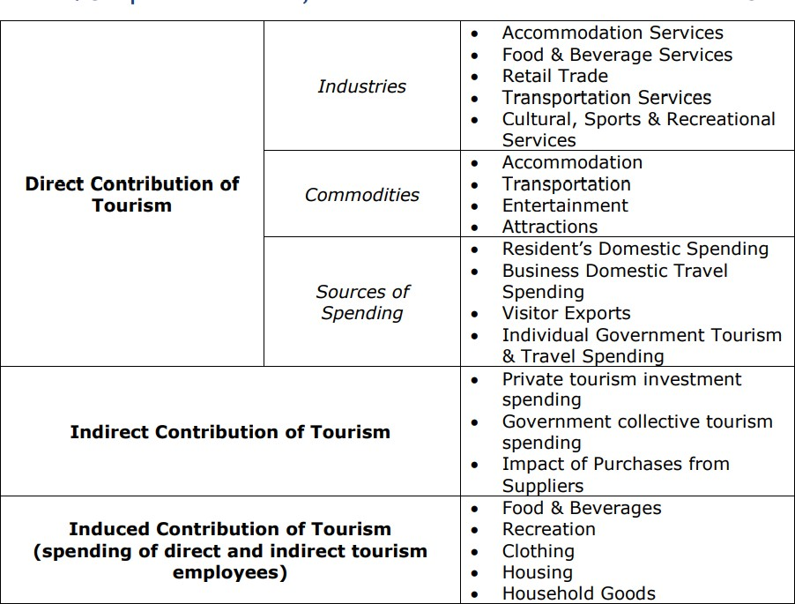

Slide 5
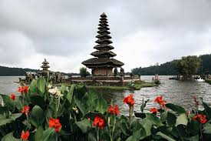
dampak langsung pariwisata memengaruhi perekonomian secara lebih luas pada enam saluran utama:
Penciptaan Lapangan Kerja: Kegiatan pariwisata menghasilkan lapangan kerja melalui sejumlah jalan yaitu staf hotel, operator tur, juru masak, dll.
Pasokan Barang & Jasa: Perusahaan lokal atau nasional dapat memasok barang dan layanan untuk bisnis pariwisata, seperti makanan atau furnitur, namun barang-barang ini juga dapat diimpor jika ketentuan lokal tidak memenuhi permintaan keduanya dari segi biaya, kualitas atau kuantitas.
Penjualan Langsung Barang & Jasa: Pengecer di tujuan wisata dapat menjual barang produk mereka dan layanan langsung kepada wisatawan (misalnya souvenir atau makanan), secara langsung menangkap keuntungan moneter dari aktivitas wisata.
Pembentukan Usaha Pariwisata: Tingkat pariwisata yang tinggi (atau meningkat) kegiatan dapat mengarah pada pembentukan usaha pariwisata baru, menciptakan yang baru peluang kerja dll. T20 adalah inisiatif yang didirikan oleh UNWTO yang meliputi: Argentina, Australia, Brazil, Canada, Cina, Prancis, Jerman, India, Indonesia, Italia, Jepang, Meksiko, Republik Korea, Republik Afrika Selatan, Rusia, Arab Saudi, Turki, Inggris Raya, Amerika Serikat, Uni Eropa & Spanyol (Undangan tetap)
Penghasil Pajak & Retribusi: Perusahaan pariwisata berkontribusi pada pendapatan nasional melalui pajak, sementara wisatawan dapat (dan sering kali) dikenakan pajak langsung, seperti melalui visa, yang selanjutnya menghasilkan pendapatan bagi pemerintah nasional atau lokal.
Investasi dalam Infrastruktur: Seiring dengan perluasan kebutuhan sektor pariwisata infrastruktur lokal akan meningkat, yang pada gilirannya mendorong masuknya investasi infrastruktur baik oleh aktor swasta atau oleh sektor publik.

Slide 6
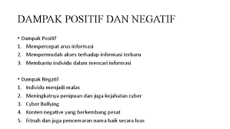
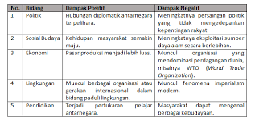
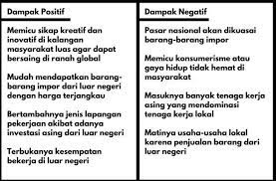
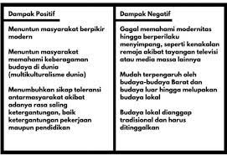

Slide 7
☺ END ☺

